Slide 1
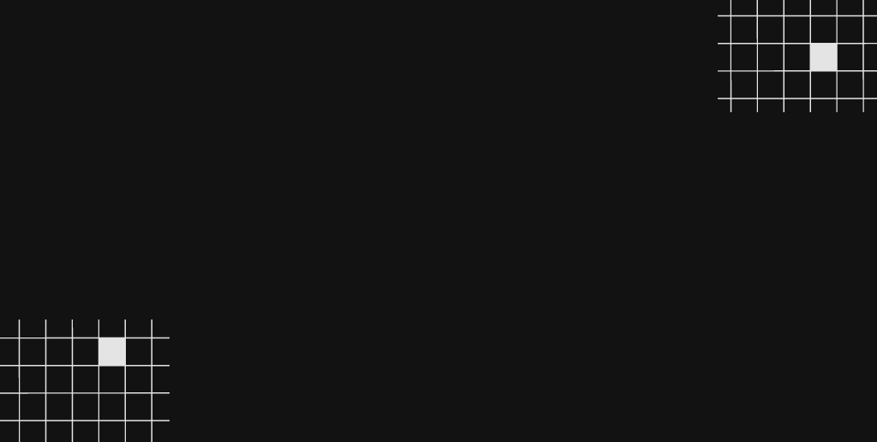
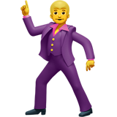
¡LES DAMOS LA BIENVENIDA!
¿Están listos?
Notes:
Pasar rápidamente al empezar a hablar

Slide 2

After class . Comisión 37485 - Javascript
REPASO FUNCIONES
Notes:
¿Por qué un repaso sobre funciones?

Slide 3
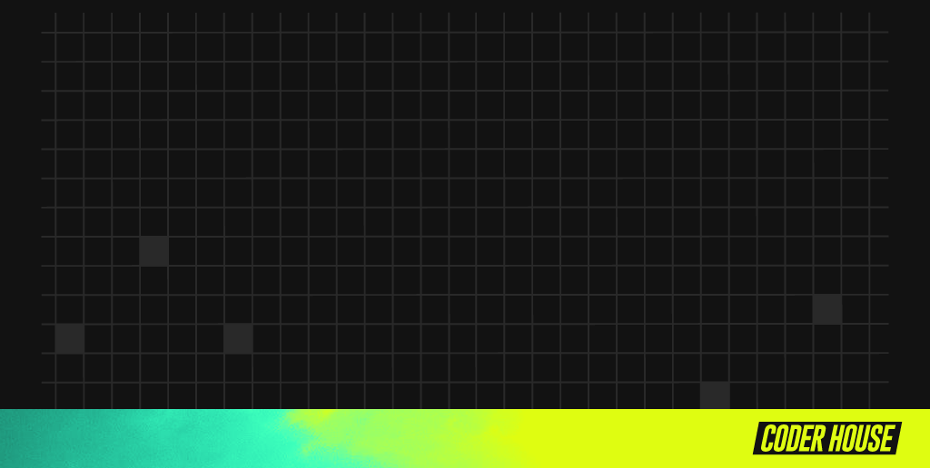
DISCLAIMER
📶
🎤
😟

Slide 4


RECUERDA PONER A GRABAR EL AFTER

Slide 5

Repasar funciones
Responder dudas
OBJETIVOS DEL AFTER

Slide 6
REPASO FUNCIONES

Slide 7
BREVE INTRODUCCIÓN
Notes:
Usar para los subtemas de un módulo.

Slide 8
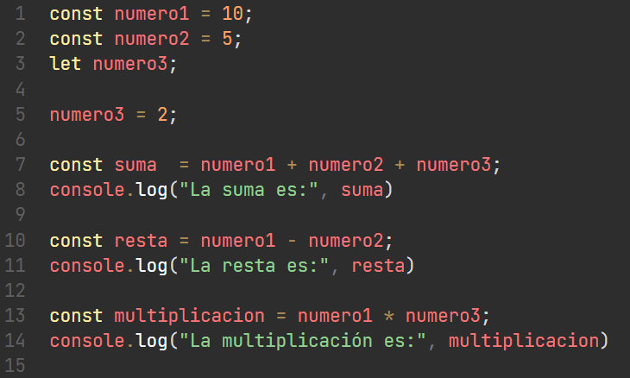
Condicionales
Ciclos
Funciones
Notes:
El código se ejecuta de arriba hacia abajo y una sola vez.
Para alterar el flujo vimos:
Estructuras condicionales
Estructuras repetitivas
Funciones

Slide 9
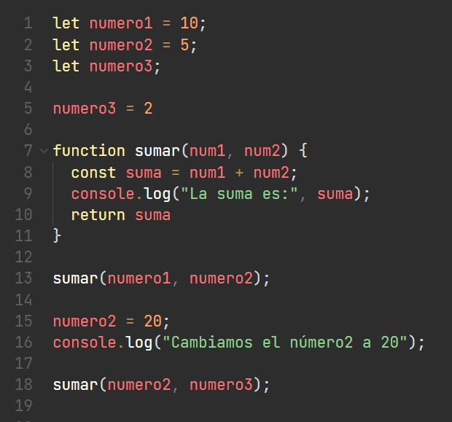

Slide 10
FUNCIONES
Notes:
Antes de hablar de las funciones veamos un ejemplo de la vida cotidiana

Slide 11





imagen: Flaticon.com
imagen: Flaticon.com
Imagen: tulpahn
imagen: Freepik.com
imagen: Pixel Perfect
Notes:
Abstraigámonos de la programación.
Entradas – Proceso – Salida

Slide 12
function imprimir(tinta, papel, archivo) {
// Comprobar que haya tinta
// Comprobar que haya papel
// Leer el archivo
// Disponer hoja para ser impresa
// Imprimir línea 1
// Imprimir línea 2
// etc...
return hojas_impresas
}
Notes:
Las funciones son fragmentos de código (conjunto de instrucciones) que podemos reutilizar a lo largo de la ejecución del programa y que se van a encargar de hacer algo concreto.
Partes de una función:
Nombre de la función: Normalmente un verbo
Parámetros: Son las entradas
Instrucciones: Todo lo que hace
Retorno: Es la salida
Firma de la función: nombre + cantidad y tipo de parámetros + tipo de salida
¿Cómo hacemos para que se ejecute ese código? Con la invocación

Slide 13











const = imprimir( , , )
const = imprimir( , , )
const = imprimir( , , )
Imágenes: Icons8
Notes:
Invocación
Para invocar una función:
Llamar a la función con los paréntesis ( )
Pasarle los argumentos que pide
Guardar el valor de la salida
Las funciones nos permiten reutilizar código ya que las podemos invocar todas las veces que lo necesitemos. Además nos permiten obtener distintas salidas a partir de distintas entradas.

Slide 14


EL RETURN
Con return
Sin return
imagen: Freepik.com
imagen: Flaticon.com
imagen: vectorsmarket15
Notes:
El return es lo que devuelve la función.
Hay funciones que devuelven algo hacia afuera de la función, mientras que otras no lo necesitan.
¿Qué sería de la impresora si no devolviera el papel?

Slide 15
EL RETURN
function agregar(producto) {
carrito.push(producto)
}
agregar({id: ‘1’, descripción: ‘pantalón’, precio: 600})
function saludar() {
console.log(“Hola, mundo”)
}
saludar()
Notes:
El return es lo que devuelve la función.
Hay funciones que devuelven algo hacia afuera de la función, mientras que otras no lo necesitan.
¿Qué sería de la impresora si no devolviera el papel?

Slide 16
EL RETURN
function sumar(num1, num2) {
const suma = num1 + num2
return suma
}
const resultado = sumar(1, 8)
function obtenerTotal() {
return carrito.reduce((total, producto) => total + producto.precio, 0)
}
const total = obtenerTotal()
Notes:
El return es lo que devuelve la función.
Hay funciones que devuelven algo hacia afuera de la función, mientras que otras no lo necesitan.
¿Qué sería de la impresora si no devolviera el papel?

Slide 17
DEFINICIÓN
function saludar(nombre) {
console.log("Hola, " + nombre)
}
VS
INVOCACIÓN
saludar("Fernanda“)
Notes:
Definición vs Invocación
El código no se ejecuta hasta que no se invoca

Slide 18
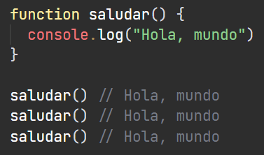
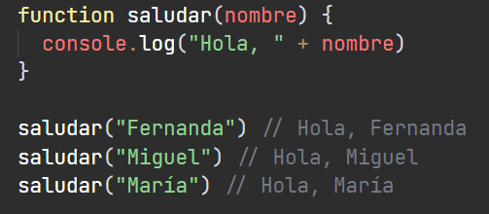
Función poco flexible.
No utiliza parámetros
Función más flexible.
Más reutilizable
❌
✅
Notes:
Flexibilidad
¿Qué sería de una impresora si no pidiera un archivo y siempre imprimiera lo mismo?
Pero no siempre es malo: Math.random() no pide parámetros

Slide 19
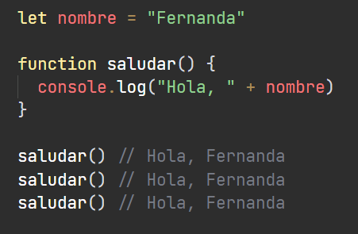
Depende del scope global
Independiente del scope global. Transportable
❌
✅
Notes:
Dependencia del scope
Algunas variables globales como el array de productos y el carrito pueden ser usadas globalmente.

Slide 20
EJEMPLO SCOPE
Notes:
Práctica

Slide 21
COSAS QUE NO
No respetar la cantidad de parámetros
❌
Ignorar los parámetros
❌
Mezclar los nombres de los parámetros con las variables globales
❌
Notes:
Acompañar con cosas-que-no.js

Slide 22
ARROW FUNCTION

Slide 23
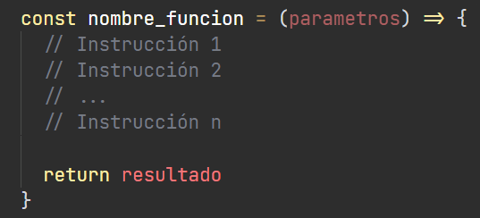
ARROW FUNCTIONS (FUNCIÓN DE FLECHA)
Notes:
Las arrow function son una forma distinta de escribir las funciones, introducidas en el ES6.
La principal diferencia no es alcance de este curso porque implicaría hablar de this.

Slide 24
DIFERENCIAS EN LA FORMA DE DECLARARLAS
function saludar(nombre) {
console.log("Hola, " + nombre)
}
const saludar = (nombre) => {
console.log("Hola, " + nombre)
}
Notes:
Cómo pasar de una forma a la otra

Slide 25
CASOS PARTICULARES DE ARROW FUNCTION
Si tiene un solo parámetro:
Si tiene una sola instrucción:
const saludar = nombre => {
console.log("Hola, " + nombre)
}
const sumar = (num1, num2) => {
const suma = sum1 + sum2
return suma
}
const sumar = (num1, num2) => {
return sum1 + sum2
}
const sumar = (num1, num2) => sum1 + sum2

Slide 26

¿PREGUNTAS?
Notes:
Obligatoria. Se sugiere ubicar al finalizar la explicación de algún tema, para abrir formalmente el espacio de preguntas y ordenar la interacción.

Slide 27

OPINA Y VALORA ESTE AFTER
Notes:
Es muy importante mostrarse disponible al feedback, en la plataforma los estudiantes disponen de la posibilidad de valorar el After Class

Slide 28
¡GRACIAS POR PARTICIPAR DE ESTE ESPACIO!
Notes:
Sólo la última clase

